Slide 1
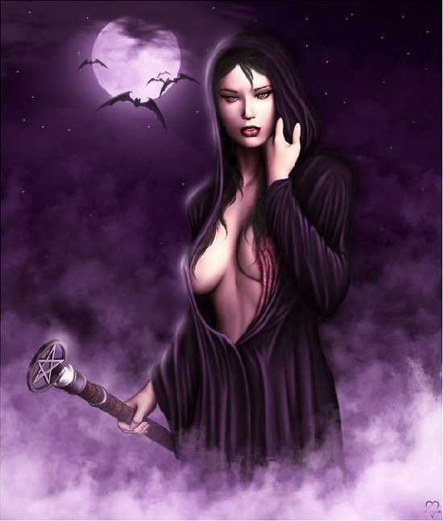
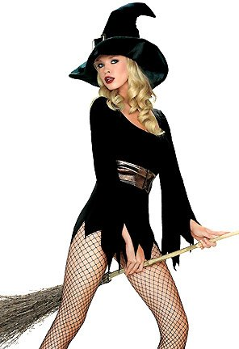
Čarodějnice v dnešní době
Martin Lukeš FEL - ČVUT
Anotace: Začal zlatý věk čarodějnic, poté, co skončilo veškeré pronásledování ze strany církve jsou čarodějnice ohrožené jen jednou ročně
Doby, kdy byly čarodějnice pronásledované jsou již dávno pryč, dnešní čarodějnice se nebojí o holou kůži a jedinou jejich starostí je, aby jim jejich koště ladilo k šatům
Fasnfvs
Dssdmsdv
Dssd
Ddsl
dskdsk
Ač slavíme každoročně svátek, při kterém pálíme čarodějnice, jediným nebezpečím pro jejich existenci je přílišná konzumace alkoholu při této oslavě.

